Slide 1
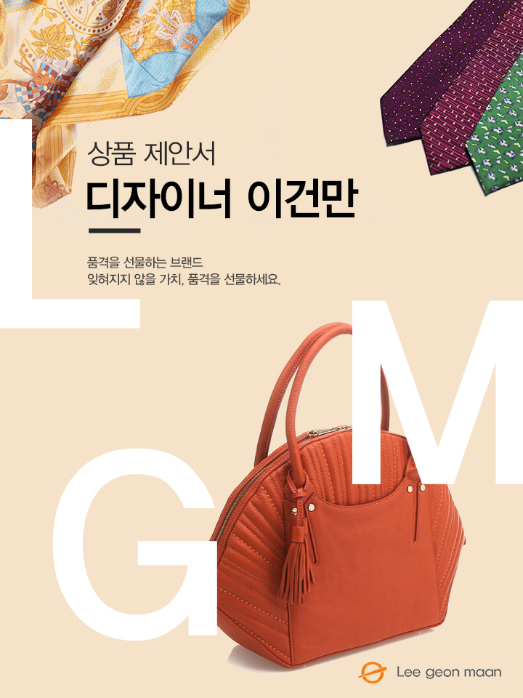
<스카프>
담당자 :
연락처 :
직영몰 : http://www.lgmmall.com/

Slide 2
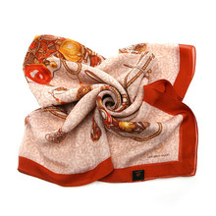
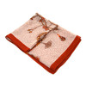
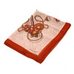
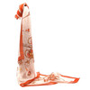
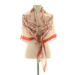
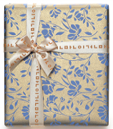
상 품 제 안 서
상 품 명
떨잠 사각스카프(오렌지)
상품 이미지
상세 이미지
모델명
LM134FSX002SOR
상품설명서
소 재
쉬폰 실크 100%
왕비나 내외 명부 여인들이 예복을 입고
머리를 장식할 때 가운데와 양옆에 꽂는
떨잠을 모티브로 디자인 된 스카프입니다.
떨잠을 이용한 디자인으로 화려함과
정교함이 보여지는 여성스러운 스카프
크 기
110cm x 110cm
무 게
-
원산지
국내생산(Korea)
케이스
제조원
(주)이건만에이앤에프
임가공
띠지, 스티커, 라벨, 쇼핑백
소비자가
\128,000
공급가
(부가세별도)
문의

